Slide 1




PHÒNG GIÁO DỤC VÀ ĐÀO TẠO QUẬN LONG BIÊN Trường mầm non Long Biên
Giáo án : Lĩnh vực PTNT
Chủ đề: Chú hề làm xiếc
Đề tài : Chú hề làm xiếc
Lứa tuổi : MGB 3- 4 tuổi
Lớp: C1
Người dạy: Nguyễn Thị Hương

Slide 2
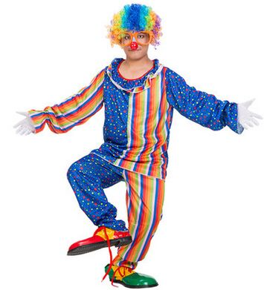
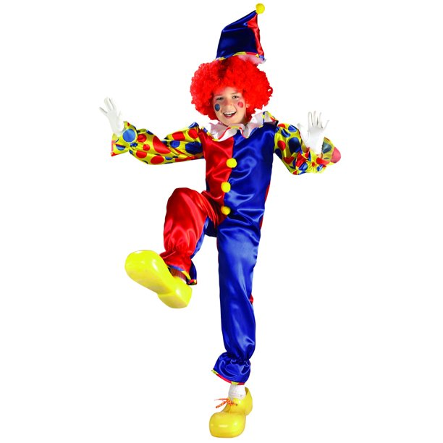

Slide 3
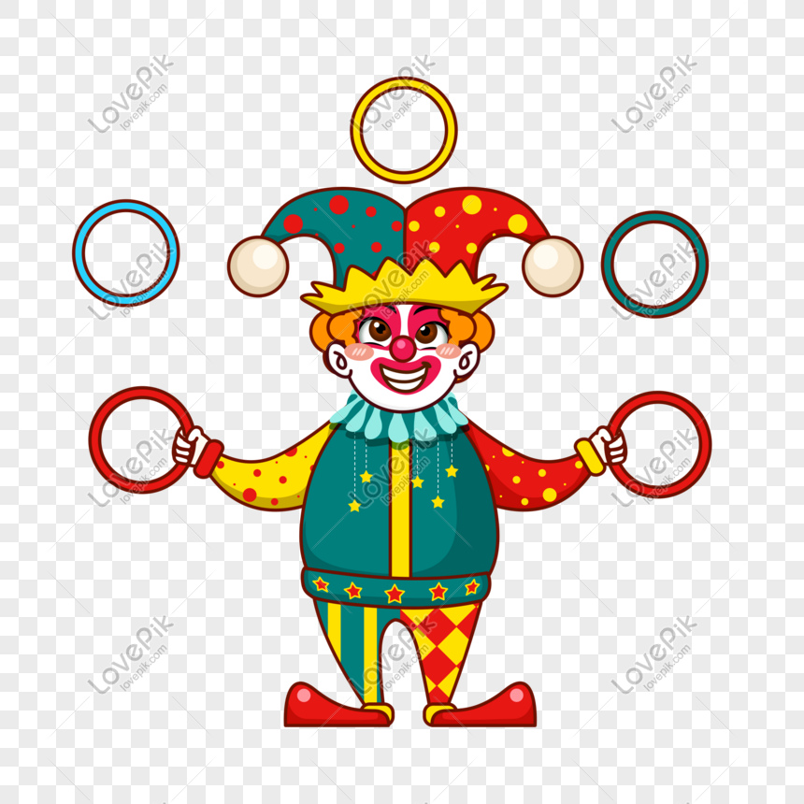
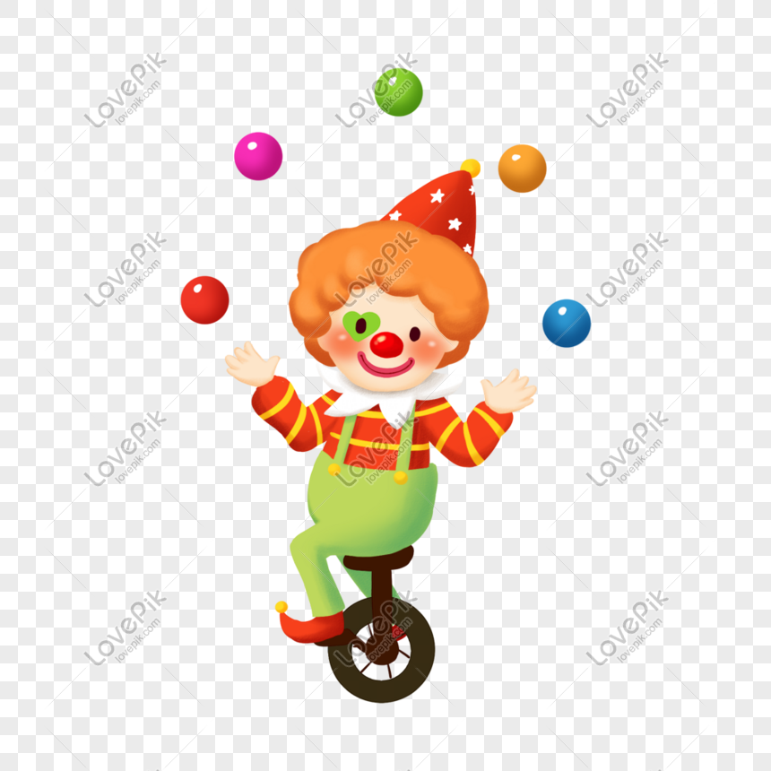

Slide 4



